Slide 1
פרויקט סוף סמסטר – פיתוח צד לקוח בסביבת אנדרואיד 1
מטרת הפרויקט וקהל היעד:
מטרת הפרויקט היא ליצור משחק זיכרון לילדים.
במשחק, ה"מחשב" יוצר רצף אקראי של לחיצות על כפתורים והמשתמש צריך לחזור אחריו בצורה כזו ששומרת על הסדר.
מטרות להמשך הפרויקט: להוסיף “HARD MODE” שבו המחשב בוחר 3 פעמים לפני שהמשתמש מתחיל לבחור, להוסיף “EASY MODE” למשתמשים צעירים יותר, להוסיף Tutorial שמסביר את כללי המשחק (כרגע, יש מלל כתוב בלבד).
מגישים: להב הררי, אנזור טוריקשווילי, זיו הוכמן

Slide 2
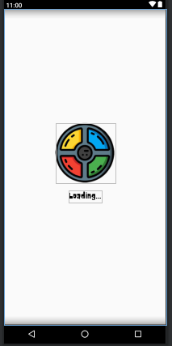
מסך ראשון - SpalshActivity
מסך כניסה שבו יש אנימציה שאומרת למשתמש שהמשחק בטעינה.
לאחר שהמשחק נטען מופיעה הודעה שהמשתמש "מועבר" למשחק.
אנימציית טעינה – כדור מתגלגל של סיימון סייז

Slide 3
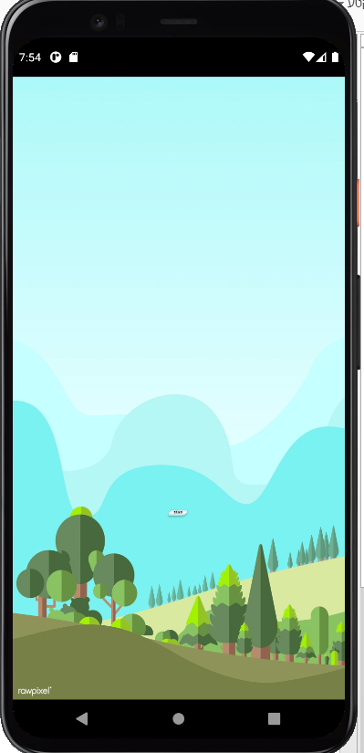
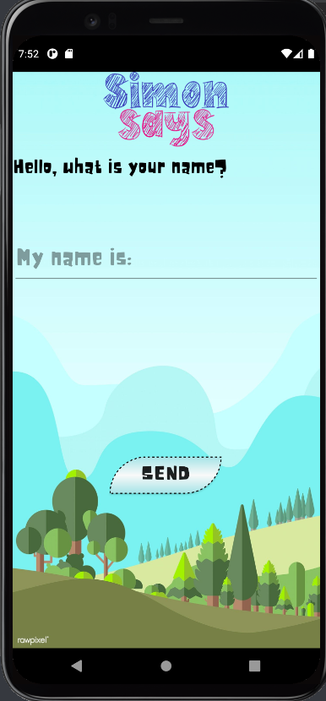
מסך שני- MainActivity
מסך שבו המשתמש מבצע "Log In", במסך דאגנו לאנימציה שהכותרת “Simon Says” נכנסת מימין ומשמאל בו בזמן (Simon
נכנס מצד שמאל, Says נכנס מצד ימין) ומבצע את הפעולה ההפוכה מfade away.
בנוסף, כפתור הכניסה מבצע אנימציה של הגדלה.
כאשר המשתמש מכניס את שמו ולוחץ על הכפתור הוא מועבר לActivity הבא. במידה והמשתמש החליט לא להכניס את שמו, הכנסנו באופן דיפולטיבי את השם Simon.

Slide 4
מסך שלישי- MenuActivity
מסך שבו המשתמש רואה את שמו לצד הודעת שלום (בתחילת המשחק).
במסך זה, המשתמש יכול לבחור להיכנס למשחק, לקרוא את מדריך המשחק, להסתכל על טבלת השיאים (שהאחסון שלה
נמצא באופן מקומי על המכשיר שלו), לשנות את הכיתוב לעברית או לאנגלית, להשתיק את המוזיקה ו/או את הסאונד של המקשים
במשחק.
החלוקה היא: שני כפתורים בחלק העליון של המסך שעליהם המשתמש יכול ללחוץ כדי לשחק או לקרוא את מדריך המשחק.
כפתור שמאלי תחתון של "Settings" (גלגל שיניים) שפותח את הכפתורים הבאים: כפתור שינוי שפה לאנגלית, כפתור שינוי לעברית,
כפתור סאונד וכפתור מוזיקה.
כפתור סאונד – במהלך לחיצה: עוצר את הסאונד ודואג להחלפת האייקון לכפתור ה*אין* סאונד (מעין קו על הכפתור המקורי).
כפתור המוזיקה – במהלך לחיצה: עוצר את המוזיקה ודואג להחלפת האייקון לכפתור ה*אין* מוזיקה.
כפתור אנגלית – משנה את השפה לאנגלית ומבצע פקודת recreate (כלומר, כל שאר הערכים הדיפולטיביים למען השפה ששונתה
לאנגלית יחזרו).
כפתור עברית – משנה את השפה לעברית ומבצע פקודת recreate (כלומר, כל שאר הערכים הדיפולטיביים למען השפה ששונתה
לעברית יחזרו).
הערות:
כדי לבצע את המעבר בין עברית לאנגלית השתמשנו בשני סטים של סטרינגים. כפתור Settings מבצע אנימציה קטנה של גלגול ב180 מעלות כשהוא נפתח או נסגר.
ישנו מעין Simon מעופף קטן (שאותו יצרנו במחלקה ג'וואית וקראנו לו מתוך הactivity_menu).

Slide 5
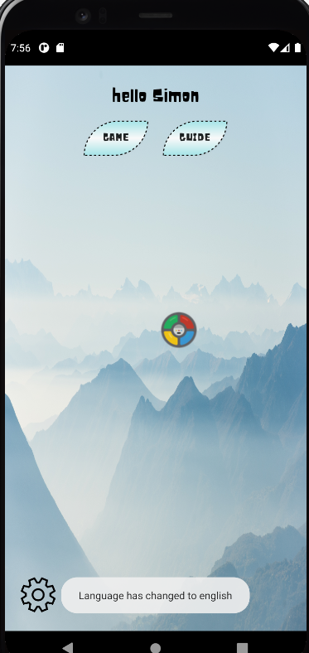
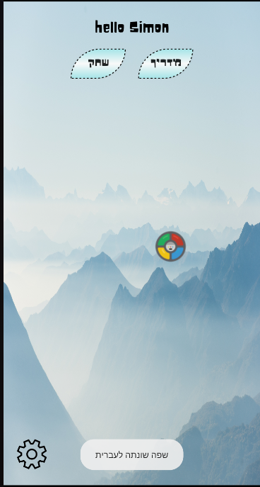
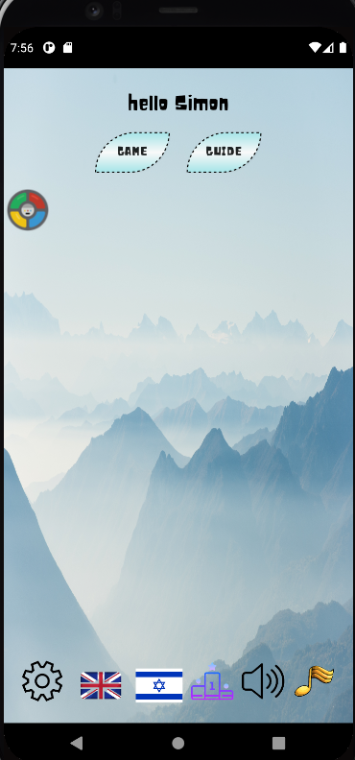
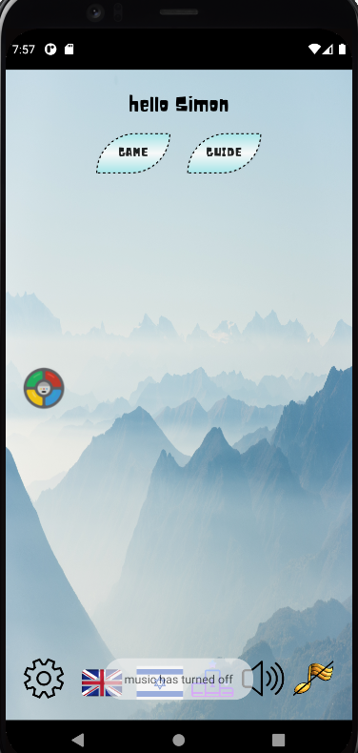

Slide 6
האלגוריתם של GameActivity:
יש לנו שתי וקטורים של String’s בשםgamePattern ו-userClickedPattern בהתאמה.
תפקיד הווקטור הראשון – הוא אחראי על מערך המשחק (יצירתו ועדכונו בכל שלב במשחק).
תקפיד הווקטור השני – אחראי על מערך השחקן, מתרוקן במהלך כל סיום שלב ומתמלא במהלך השלב עצמו.
כדי ששחקן יעבור שלב על ווקטור השחקן להיות זהה לווקטור המשחק.
beginGame- התפקיד שלו הוא להתחיל את המשחק, לאפס משתנים כמו הטקסט שמופיע בתחתית המסך ואת הכפתור של startGame (הופך את הכפתור ללחיץ). בנוסף, בכל תחילת משחק מופיע TOAST קטן שמסביר שהמשחק הולך ונעשה קשה יותר באופן הדרגתי.
בסיומו, הוא קורא לפונקציה בשם nextSequence
nextSequence – בתחילת כל קריאה לפונקציה, אנו מנקים את userClickedPattern מעלים שלב ע"י אתחול וקטור השחקן, יצירת מספר רנדומלי שבאמצעותו מתבצעת בחירת צבע. בנוסף, במידה ועברת את השלב הראשון יתבצע יצירת מספר רנדומלי נוסף שבאמצעותו תתבצע בחירה מתוך מערך GIF קיים (הgif מופיעים כאשר שחקן מצליח את השלב) הצבע יתווסף אל gamePattern.
נשתמש בHandler וRunnable שתפקדים הוא להציג את הPattern שמופיע בווקטור המשחק ולהפעיל את הסאונד המתאים בפונקציית playPattern במרווחי זמן קבועים של 9 מ"ש, העיקוב מתבצע באמצעות פונקציית postDelayed של Handler.
בסיום הפונקציה מעדכנים את מספר השלב בטקסט המתאים ו"נועלים" את המקשים באמצעות פונקצייה בשם setButtonClickable כדי שהמשתמש לא יוכל ללחוץ על כלום עד שהגיע תורו.

Slide 7
האלגוריתם של GameActivity: המשך
playPattern – פונקצייה שקוראת לשתי פונקציות אחרות בשם: playSound וbuttonAnimation.
setButtonClickable – התפקיד שלו הוא לשנות את הכפתורים ללחיצים / לא לחיצים. הפונקציה מקבלת ערך בוליאני (אמת או שקר) ולפי הערך היא משתמשת בפונקציה בשם setClickable.
playSound – מקבלת שם ובודקת האם המשתמש כיבה את הצלילים, אם כן אז היא לא תשמיע שום קול
אם לא, הפונקצייה תבצע קריאה לקטעי קול לפי צבע הכפתור, למשל כפתור אדום יקרא לred_btn.
הרצת קטע הקול הנבחר תתבצע באמצעות אובייקט MediaPlayer.
buttonAnimation – מקבלת שם ושולחת לפונקציה לפי צבע הכפתור, שם הפונקציה הוא restoreButtonColorAndShape.
restoreButtonColorAndShape- מקבלת view ומספר שמייצג את הצבע הנוכחי. הפונקציה יוצרת handler וrunnable מבצעת את פונקציית run הפנימית ושולחת לsetColorFilter שבה היא משנה את הצבע של הכפתור לצבע שחור, ככה המשתמש יכול לראות שהכפתור נבחר (בתורו או בתור המחשב) הHandler דואג להמתנה של 300 מ"ש ולאחר מכן קורא לRunnable שמחזיר את הצבע של הכפתור לצבע המקורי (שנמצא בתוך curColor).

Slide 8
האלגוריתם של GameActivity: המשך להמשך
checkAnswer – פונקציה שמקבלת מחרוזת של צבע וערך מספרי שמסמן את מספר הלחיצה הנוכחית (כלומר, אם הייתה לחיצה ראשונה של המשתמש אז כרגע המשתנה יהיה שווה ל1).
בהתחלה אנחנו מוסיפים את הצבע שקיבלנו לווקטור המשתמש ובודקת אם התא הנוכחי אצל המשתמש שווה לתא הנוכחי אצל המחשב (כלומר האם הרצף זהה עד עכשיו) במידה וכן (המשתמש צדק) מפעילים את הצליל והאפקט המתאימים לצבע
לאחר מכן נבדוק האם סיימנו את כל הרצף של המחשב. אם סיימנו רצף, נגדיל את הניקוד נציג אותו ונעבור לשלב הבא באמצעות nextSequence
אם לא סיימנו רצף, נמתין.
במידה ולא, נפעיל את המוזיקה שמצביעה על שגיאה ונקרא לפונקציה gameOver.
gameOver – משנה את הטקסט לטקסט של נגמר המשחק (אנגלית או עברית לפי בחירת המשתמש), מציג את הgif שמראה שנגמר המשחק. רושם על הכפתור של התחלת משחק שנגמר המשחק ויש אופציה להתחיל אחד נוסף ומפעיל את הכפתור.
מעדכן את הHighScore ומבצע את פונקציית startOver.
updateHighScore – יוצר אובייקט חדש מסוג HighscoreObject מכניס לתוכו את שם השחקן ואת הניקוד שלו מבצע מיון על הCollection לאחר הכנסתו באמצעות sharedPrefrences.
הסבר נוסף לקראת סוף המצגת.
startOver – מאתחל את כל המשתנים: את שני הוקטורים (שחקן ומחשב), את הניקוד, את הרמה שבה המשתמש נמצא, את הטקסט של הניקוד.

Slide 9
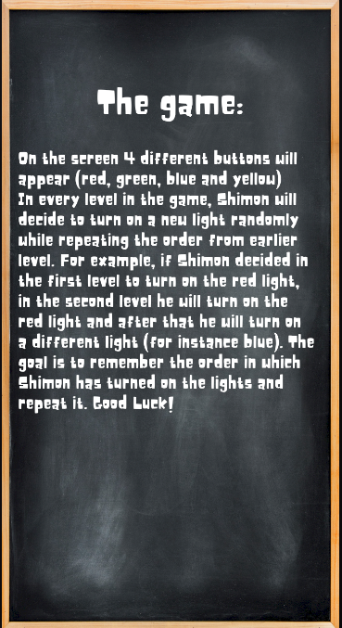
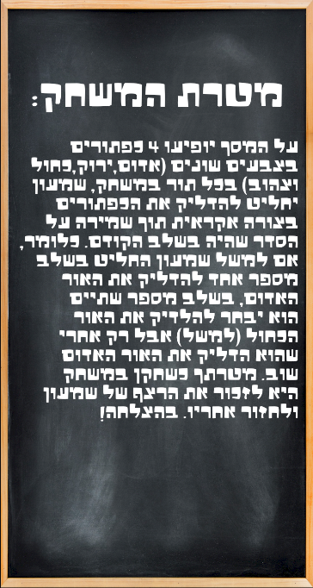
מסך רביעי - RulesActivity
מסך שבו המשתמש רואה את המדריך שהכנו למשחק (חוקי המשחק). אם כפתור עברית נלחץ קודם לכן – המשתמש יראה את המדריך בשפה העברית. אם כפתור אנגלית נלחץ קודם לכן – המשתמש יראה את המדריך בשפה האנגלית.

Slide 10
מסך חמישי - GameActivity
מסך המשחק.
לפי כללי המשחק, המחשב בוחר כל פעם צבע, מוסיף אותו למאגר הנבחרים שלו ולאחר תורו של המשתמש (בהנחה וצלח את
השלב) מוסיף צבע נוסף חדש אקראית.
למשל, אם המחשב בחר בתור הראשון את הצבע האדום, בתור השני הבחירה הראשונה שלו חייבת להיות אדום + בחירה
אקראית נוספת.
במהלך לחיצה על כפתור (מחשב / שחקן) – צבע הכפתור משתנה לשחור וסאונד הכפתור מושמע (במידה והשחק לא שינה את
ההגדרות. הסאונד + שינוי הצבע לשחור עוזר לשחק להבין האם מדובר בכפתור שנלחץ או לא.
בתחילת כל משחק מופיע Toast קטן למטה שאומר שהרמה של המשחק גדלה עם השלבים (שכן, בכל שלב נוסף דבר חדש
שצריך לזכור).
כאשר משתמש צולח את השלב, אחד מgif’s שהוספנו מברך אותו. כאשר משתמש נכשל בשלב, gif יחיד מופיע (שמראה שהשחקן נכשל).
הערות: כדי להתחיל משחק שחקן נדרש ללחוץ על כפתור ה"Start".
בסיום משחק, ציון השחקן (שהופיע עד עכשיו למעלה) מתעדכן באופן אוטומטי עם שמו של השחקן (שהכניס בהתחלה).

Slide 11
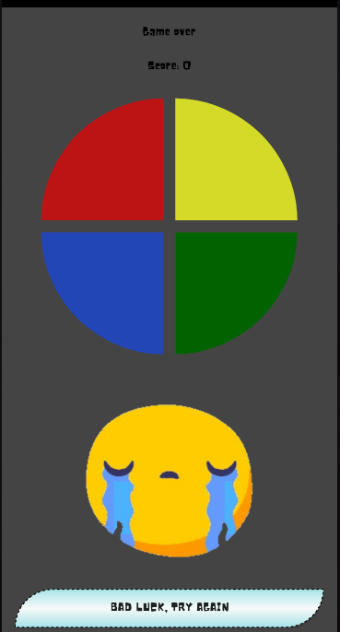
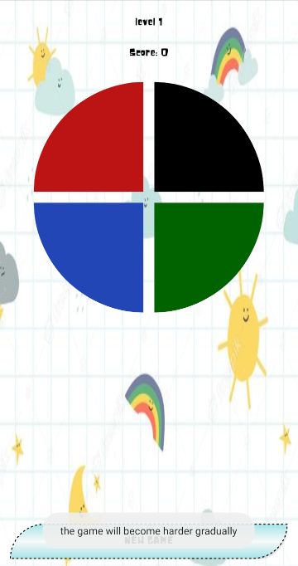
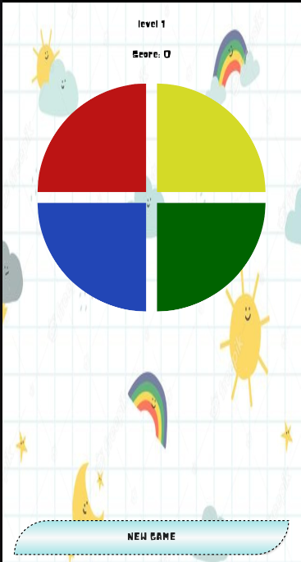
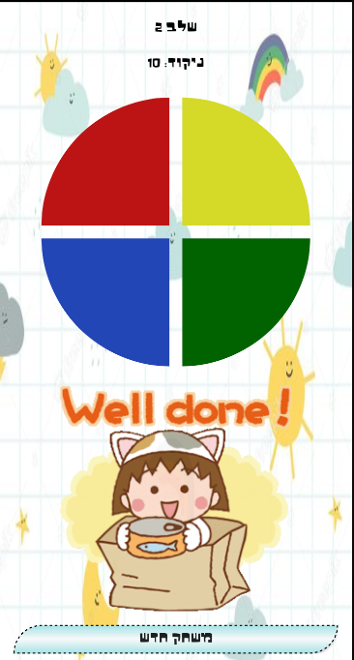

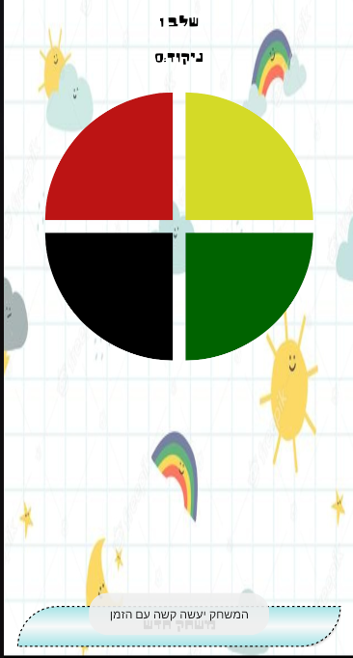
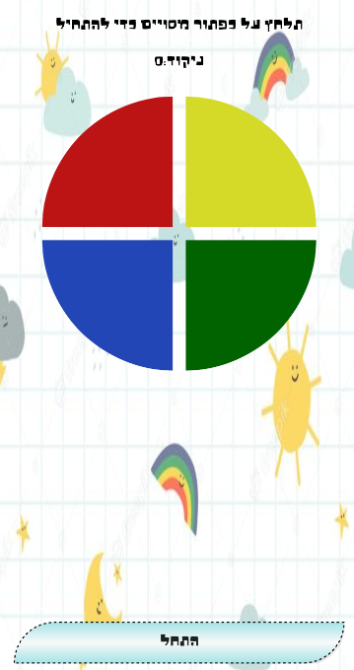
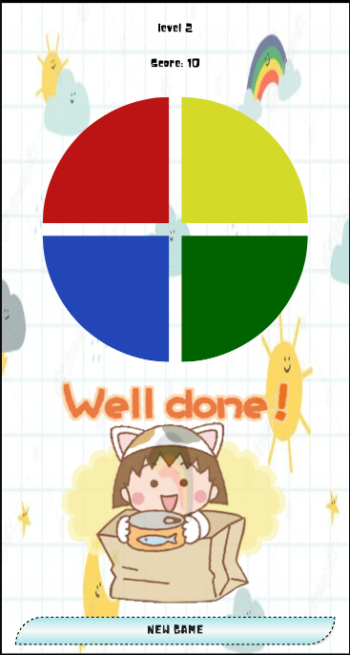

Slide 12
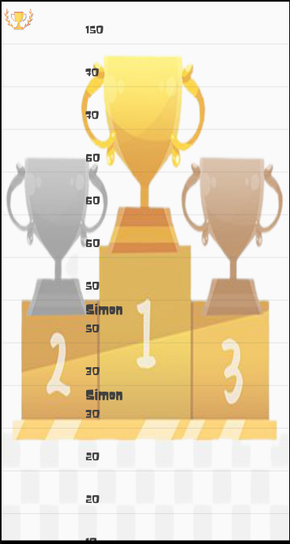
מסך שישי - ScoreBoardActivity
מסך התוצאות.
מסך נגלל של תוצאות של שחקנים (ששיחקו באופן לוקלי על המכשיר), "אובייקט" מסוג תוצאה (מדובר באובייקט אקסמלי שמכיל
שני טקסטים ולעיתים תמונה)
התמונה נמשכת מתוך תיקיית המשאבים drawable וניתנת באמצעות לוגיקה שבודקת מיהו המקום הראשון (אותה הלוגיקה
גם מסדרת את השחקנים לפי הסדר מבעל ציון גבוה לנמוך).
ITEM ראשון – שם השחקן
ITEM שני – ציון השחקן במשחק.
חשוב לציין: תוצאות נמשכות באופן אוטומטי מGameActivity וללא התערבות השחקן.
האלגוריתם:
כאשר נגמר משחק (game over) מתבצעת קריאה לפונקציה בשם "updateHighScores" שיוצרת
אובייקט חדש מסוג HighscoreObject עם שם השחקן והדירוג שלו, הפונקציה מבצעת הכנסה לתוך
הרשימה (HighScore נוכחי) ולאחר מכן מתבצע Collection.sort לרשימה.
התוצאה נשמרת בקובץ Json וכאשר ScoreBoardActivity נפתח ע"י השחקן מתבצעת קריאה של
הקובץ שקיים לו על המכשיר.

Slide 13
ConfigSharedPreferences
CLASS ג'וואי שתפקידו הוא להמיר מידע קיים ל-Json ולקרוא מידע קיים מ- Json
אנו משתמשים במחלקה חיצונית בשם Gson
WRITE:
יש לנו ArrayList<HighscoreObject>
אנחנו ממירים את הlist באמצעות פונקציה toJson שמקבלת ArrayList ומחזירה String בצורה שהאובייקט יודע לעבוד איתו.
שומרת במשתנה jsonString אנחנו יוצרים משתנה מסוג SharedPrefrences וקולטים באמצעות הContext שלנו.
מבצעים edit כדי שנוכל לבצע עריכה
מכניסים את הString החדש שיצרנו לeditor ומעדכנים אותו.
READ:
אנחנו יוצרים משתנה מסוג SharedPrefrences וקולטים באמצעות הContext שלנו.
יוצרים String ריק חדש מסוג Json שבו יש את השם של ה LIST_KEY שלנו וערך דיפולטיבי.
אנחנו יוצרים משתנה מסוג Type שהתפקיד שלו הוא להגדיר את הסוג שחזר מהמשתנה Gson.
אנחנו יוצרים משתנה חדש מסוג ArrayList<HighscoreObject> ומאתחלים אותו לפי מה ששמור לנו בזיכרון (ממירים את הString שהיה לנו לפי הType).
מחזירים את הList.

Slide 14
SplashActivity
תפקידו הוא להוות מסך המתנה מעניין (בעל אנימציה).
יצרנו שני UI’S שהם ImageView וTextView
התמונה שבחרנו היא הכפתורים של סיימון סייז, והטקסט הוא “loading…” בערכו הדיפולטיבי
קורא לפונקציה בשם loadAnimation כאשר הערך המקבל הוא "rotate" ובכך מסובב את התמונה.
Rotate הוא ערך בתוך תיקיית anim שיצרנו שמטרתו היא סיבוב תמונה ב360 מעלות בכל 6 מ"ש.
בהמשך, אנחנו מפעילים את האנימציה באמצעות פונקציית startAnimation.
Hander ראשון – לאחר 1.5 שניות הוא מעדכן את הטקסט לטקסט של "Loading finish, redirecting you".
Handler שני – לאחר 3 שניות הוא יוצר את הIntent שמעביר אותנו אל הMainActivity.
בשורה האחרונה רשום finish() וזאת כדי שלא נוכל לחזור חזרה אל המסך של loading.

Slide 15
FlyingSimon
אנימציה קטנה שנמצאת בתוך MenuActivity – נראת כמו המקשים של סיימון סייז שעפים מפינה לפינה על העמוד.
האנימציה מתעופפת מצד לצד בקצב 3 (עבור X ועבור Y).
כאשר מיקומו בציר הY גדול או שווה מגודל המסך פחות 320 הכיוון של Y ישתנה לקצב מינוס 3.
כאשר מיקומו בציר הX גדול או שווה מגודל המסך פחות 320 הכיוון של X ישתנה לקצב מינוס 5.
אם המיקום של ציר הY קטן או שווה למינוס 10 הכיוון של ציר הY ישתנה ל3.
אם המיקום של ציר הX קטן או שווה למינוס 10 הכיוון של ציר הx ישתנה ל5.

Slide 16
LanguageManager
אחראי על שפת האפליקציה (כרגע תומך בעברית או אנגלית בלבד).
יצרנו שני סטים של סטרינגים זהים שבהם מילים בעברית ובאנגלית.

